Slide 1
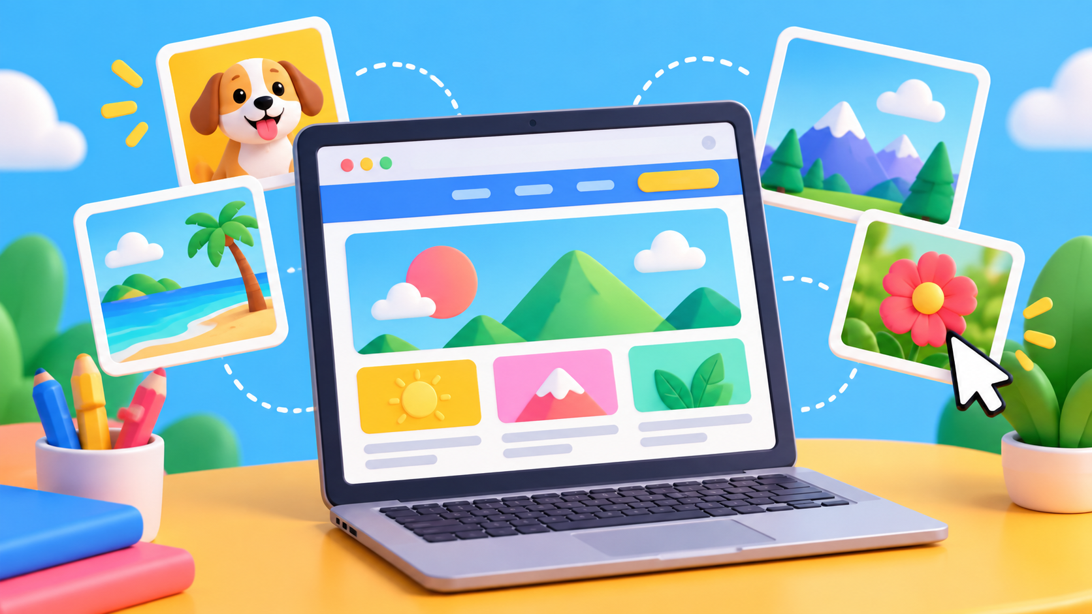
WEB-ДИЗАЙН
Изображения для сайта
и работа в Photopea
Форматы файлов • слои • коррекция • экспорт • GIF-анимация
Практика: к концу занятия каждый сможет подготовить картинку для сайта.
01

Slide 2
введение
Что такое web-дизайн?
Это не только «красиво», но и удобно, быстро, понятно.
🎨 Цвет и стиль
Подбираем палитру, шрифты и настроение сайта.
⚡ Скорость
Картинки должны быть качественными, но не слишком тяжёлыми.
🧭 Удобство
Пользователь должен быстро понять, куда нажать.
Практика: назовите 2 сайта, где дизайн помогает быстро найти нужное.
02

Slide 3
план
Маршрут урока
Изучаем изображения как настоящие web-дизайнеры.
1.1
Форматы
1.2
Photopea
1.3
Слои
1.4
Web + GIF
PNG, SVG, JPG, WebP, GIF, IMG
интерфейс и простое изображение
порядок, папки, коррекция
экспорт, оптимизация, анимация
03

Slide 4
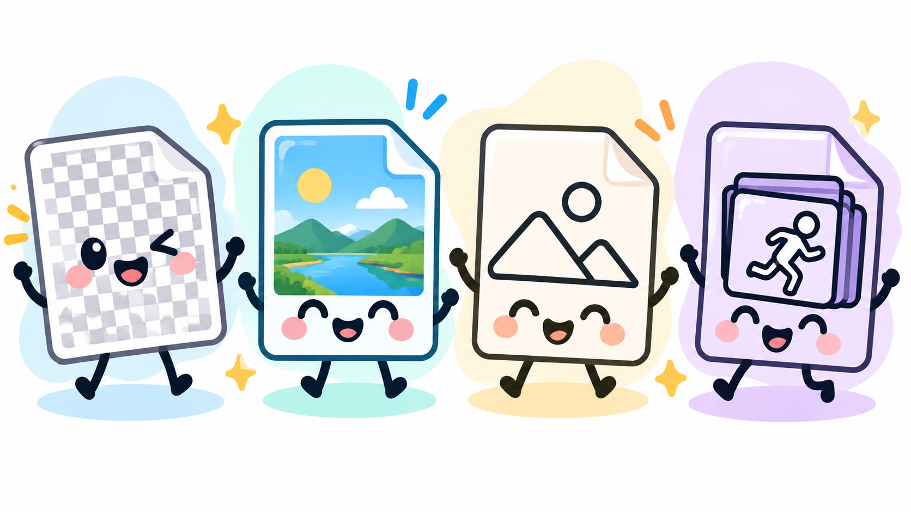
1.1
Тема 1.1. Расширение файла
Расширение — это подсказка компьютеру: чем открыть файл.
my-cat.png
logo.svg
photo.webp
.img обычно не картинка для сайта, а образ диска. Для web его не используют.
Практика: найдите расширение у 3 файлов на своём компьютере.
04

Slide 5
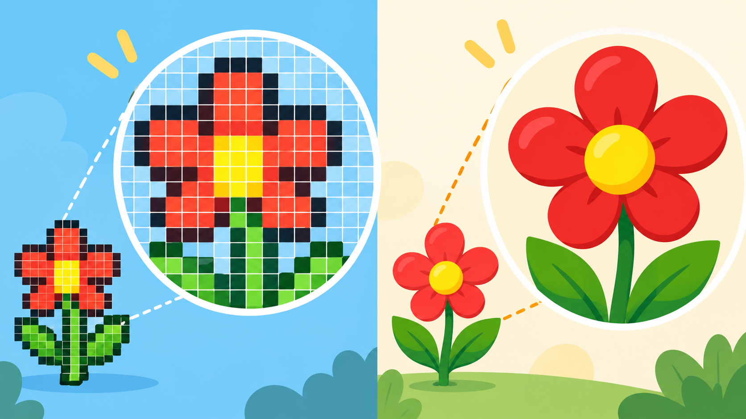
1.1
Растр и вектор: два типа графики
Главное различие — из чего «собрана» картинка.
Растр = пиксели
JPG, PNG, WebP, GIF. Хорошо для фото и сложных изображений.
Вектор = линии и фигуры
SVG. Отлично для логотипов, иконок и простых рисунков.
05

Slide 6
1.1
Форматы: что выбрать?
У каждого формата есть своя «суперсила».
JPG/JPEG
фотографии — маленький размер, нет прозрачности
PNG
иконки, скриншоты — есть прозрачность, может быть тяжелее
SVG
логотипы, схемы — чёткий при любом размере
WebP
фото для сайта — часто легче JPG/PNG
GIF
простая анимация — много кадров, но мало цветов
Практика: выберите формат для: фото кота, логотипа школы, прозрачной кнопки.
06

Slide 7
1.1
Мини-алгоритм выбора
Думай как дизайнер: сначала задача, потом формат.
🧠
Это фото?
→ JPG или WebP
Нужна прозрачность?
→ PNG
Это логотип/иконка?
→ SVG
Нужна анимация?
→ GIF
✅
Нужна максимальная скорость?
→ WebP + сжатие
07

Slide 8
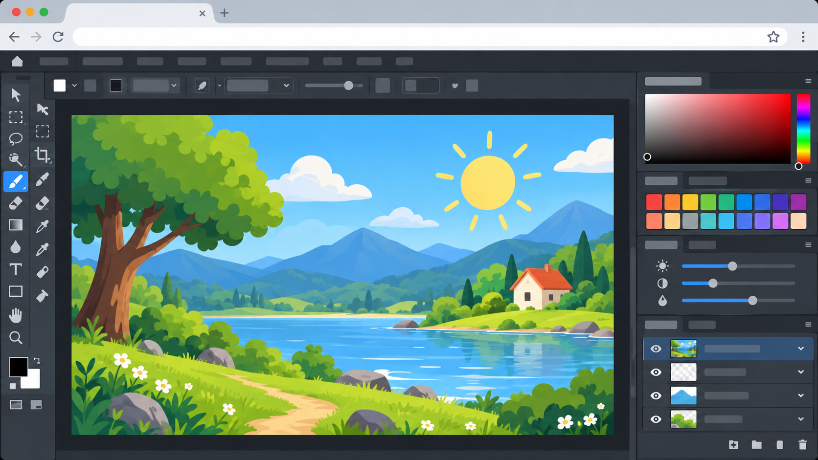
1.2
Тема 1.2. Что такое Photopea?
Онлайн-редактор: работает в браузере и похож на Photoshop.
Не нужно устанавливать программу
Можно рисовать, вырезать, исправлять фото
Подходит для подготовки изображений к сайту
Практика: откройте photopea.com и найдите кнопку создания нового файла.
08

Slide 9
1.2
Интерфейс Photopea
Запомните 4 зоны — и редактор станет понятнее.
1
Левая панель
инструменты
2
Верхняя панель
настройки
3
Холст
ваша картинка
4
Слои
детали работы
09

Slide 10
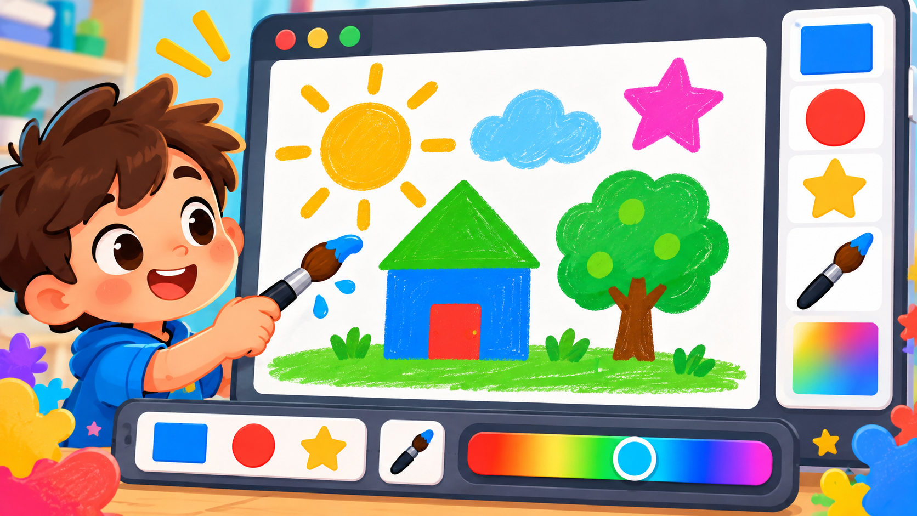
1.2
Простейшее изображение
Рисунок можно собрать из простых фигур.
Дом = квадрат + треугольник
Солнце = круг + лучи
Дерево = прямоугольник + круги
Практика: нарисуйте «домик у дерева» только из фигур.
10

Slide 11
1.2
Практика: создаём картинку
Мини-проект на 10 минут.
1. Файл → Новый: 1200 × 700 px
🏠
2. Фон: небо или однотонный цвет
3. Фигуры: дом, крыша, солнце, облака
🌳
4. Кисть: трава, дорожка, детали
5. Сохранить PSD, затем экспорт PNG/WebP
☀️
11

Slide 12
1.2
Сохранить ≠ экспортировать
PSD хранит проект, а PNG/WebP/JPG — готовую картинку.
PSD / рабочий файл
Можно вернуться и изменить слои.
Export As
PNG, JPG, SVG, WebP, GIF — для сайта.
Правило
Исходник сохраняем, сайт получает экспорт.
<img src="hero.webp" alt="Пейзаж">
<img src="logo.svg" alt="Логотип">
Практика: экспортируйте один рисунок в PNG и WebP, сравните размер файла.
12

Slide 13
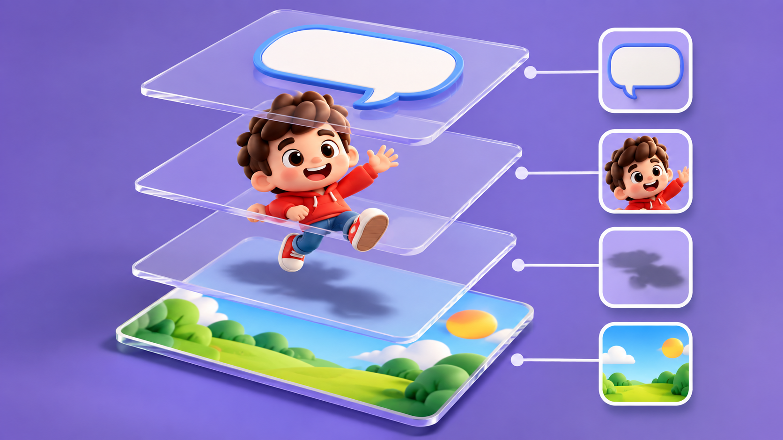
1.3
Тема 1.3. Слои
Слой — как прозрачная плёнка с отдельной частью рисунка.
Фон отдельно
Персонаж отдельно
Текст отдельно
Так легче двигать, прятать и исправлять детали.
13

Slide 14
1.3
Порядок слоёв
То, что выше в списке, видно поверх остальных.
4. Текст
Попробуйте выключить глазик 👁 у слоя — он исчезнет, но не удалится.
3. Персонаж
2. Тень
Перетащите слой вверх — объект окажется на переднем плане.
1. Фон
Практика: создайте 3 слоя: фон, фигура, подпись. Поменяйте их местами.
14

Slide 15
1.3
Папки и названия слоёв
Хороший дизайнер держит проект в порядке.
❌ Layer 1
Layer 2
Layer 3
✅ Фон
Дом
Дерево
Текст
📁 Папка «Иконки»
📁 Папка «Текст»
📁 Папка «Фон»
Практика: переименуйте все слои в своём проекте так, чтобы другой понял их смысл.
15

Slide 16
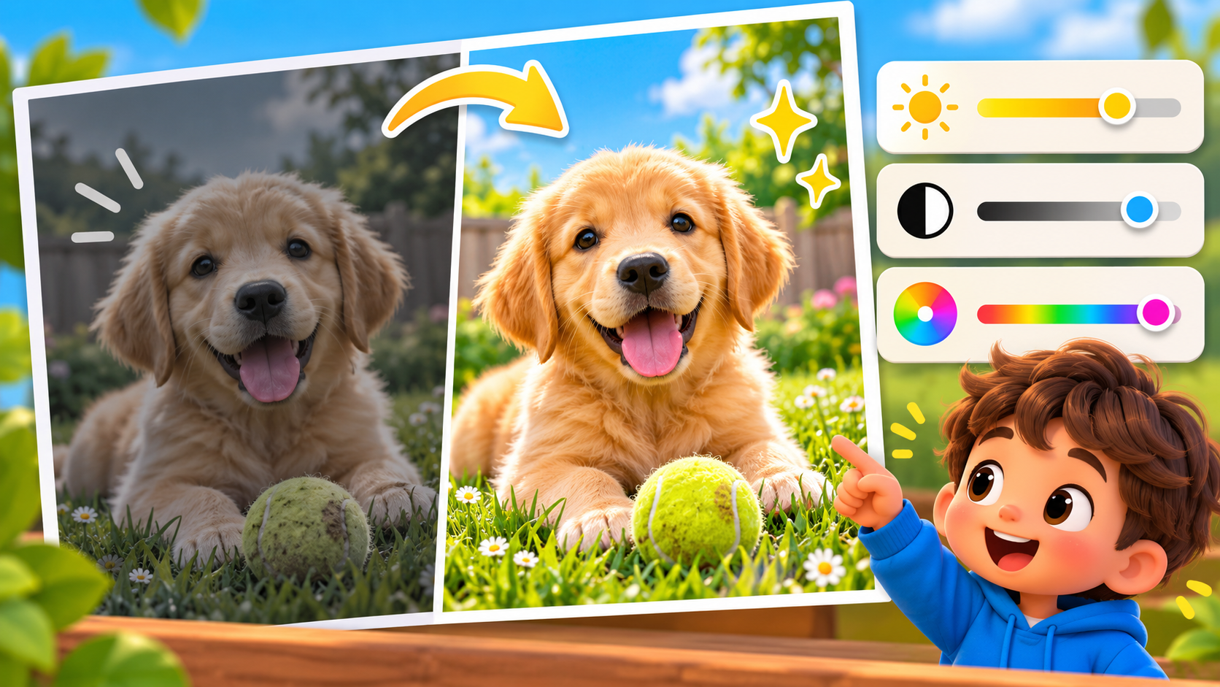
1.3
Коррекция изображения
Коррекция помогает сделать фото ярче, чище и понятнее.
Яркость: светлее / темнее
Контраст: сильнее разница между светом и тенью
Насыщенность: цветнее / спокойнее
Резкость: детали заметнее, но не переборщить!
Практика: сделайте фото «до/после», но без слишком кислотных цветов.
16

Slide 17
1.3
Безопасное редактирование
Лучше исправлять так, чтобы можно было вернуться назад.
Дублируй слой
Ctrl + J
Используй маску
не стирай навсегда
Сохраняй PSD
потом экспорт
Сравнивай
до / после
Не удаляй оригинальное фото.
Проверяй, не испортился ли цвет кожи/неба/текста.
Для сайта важны качество и размер файла.
17

Slide 18
1.3
Мини-проект: карточка товара
Собираем изображение из слоёв.
Фон
Фото товара
Цена / название
Кнопка
Пример: карточка мороженого, игры, книги или кружки.
Главное — слои должны быть названы понятно.
Практика: создайте карточку 900 × 600 px: фон, объект, заголовок, кнопка.
18

Slide 19
1.4
Тема 1.4. Изображения для web
На сайте картинка должна быть красивой и быстрой.
Размер в пикселях
не больше, чем нужно
Вес файла
чем меньше, тем быстрее сайт
Формат
подбираем под задачу
19

Slide 20
1.4
WebP: формат для быстрых сайтов
Часто подходит для фото и баннеров.
Когда использовать?
Проверка перед загрузкой
большие фото на сайте
баннеры и карточки
когда нужно уменьшить вес файла
1) Открывается ли в браузере?
2) Не потерялось ли качество?
3) Есть ли запасной вариант, если нужен?
picture > source srcset="hero.webp"
img src="hero.jpg" alt="..."
20

Slide 21
1.4
SVG: чёткие иконки и логотипы
SVG не состоит из пикселей — он описывает фигуры.
Подходит для
Не лучший выбор для
логотипов
иконок меню
простых иллюстраций
схем и стрелок
фотографий
очень сложных картинок
рисунков с тысячами деталей
<img src="logo.svg" alt="Логотип">
21

Slide 22
1.4
PNG: прозрачность и чёткие края
PNG нужен, когда фон должен просвечивать.
✅ Прозрачный фон
✅ Скриншоты
⚠️ Может быть тяжёлым
Пример: иконка кнопки с прозрачным фоном поверх любого цвета сайта.
22

Slide 23
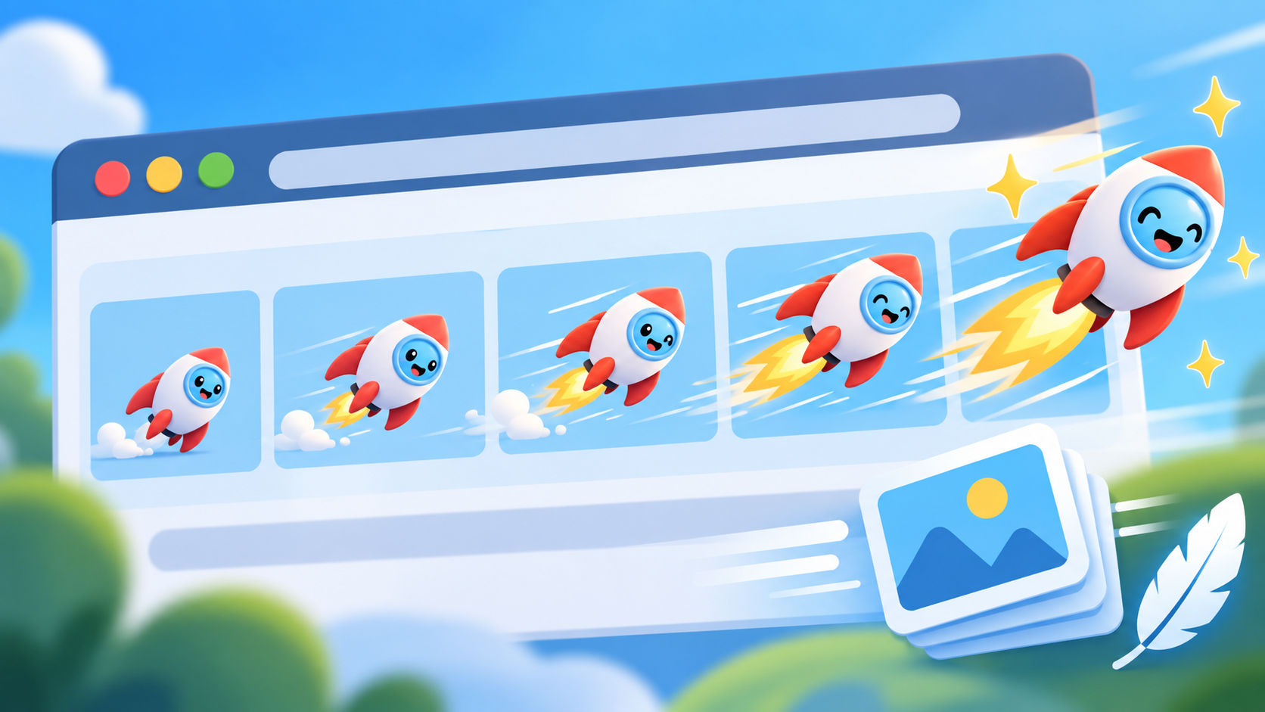
1.4
GIF-анимация
GIF — это набор кадров, которые быстро сменяют друг друга.
Кадр 1 → Кадр 2 → Кадр 3 → ...
Лучше для маленьких простых анимаций: стрелка, смайлик, маленький баннер.
Для больших видео GIF обычно тяжёлый — лучше видеоформат.
Практика: придумайте анимацию из 4 кадров: мигающая звезда, бегущий шарик или ракета.
23

Slide 24
итог
Итоговая практика
Сделайте мини-набор изображений для сайта.
1
2
3
4
Логотип
формат: SVG
Главное фото
формат: WebP
Иконка с прозрачностью
формат: PNG
Маленькая анимация
формат: GIF
logo.svg
hero.webp
icon-cart.png
star.gif
24

